Slide 1

Mandataires MEDEF
Services de prévention et santé au travail
SITUATIONS ET ENJEUX

Slide 2

Accompagner le changement pour adapter l’offre de services aux besoins des entreprises et de leurs salariés

Slide 3
Evolutions règlementaires en santé travail depuis 20 ans
5 novembre 2001 : Mise en place du Document unique d’évaluation des risques professionnels.
17 janvier 2002 : Loi de modernisation sociale qui transforme les services de médecine du travail en services de
santé au travail en incluant l’approche pluridisciplinaire comme obligation générale.
2004 : Fin de la visite médicale annuelle systématique d’une visite au moins tous les 24 mois sauf pour les
salariés justifiant d’une surveillance médicale renforcée
20 Juillet 2011 : intégration des infirmiers en santé au travail, constitution d'équipes pluridisciplinaires,
possibilité de moduler sous condition la périodicité de certaines surveillances médicales,...
décembre 2016 : adaptation du suivi de l'état de santé en fonction du poste de travail, de l‘âge et de l'état de
santé, en particulier en termes de périodicité et modification du régime de l'aptitude/ inaptitude

Slide 4
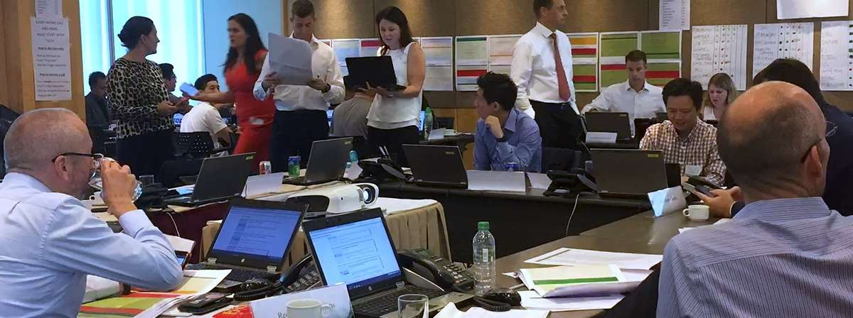
Les entreprises ont du mal à suivre le rythme de ces évolutions
L’offre des services de santé est méconnue
La crise sanitaire nous rappelle l’importance des enjeux de santé et de prévention dans le fonctionnement des
entreprises

Slide 5
La loi du 2 août 2021 et ses décrets d’application induiront de profondes mutations des SPSTI
Des missions et un
périmètre élargis
Mise en place d’une offre socle et d’offres complémentaires
Les services devront
être certifiés
Volonté d’harmoniser
le financement
L’équipe pluridisciplinaire s’étoffe
Des Passerelles Santé au Travail-Santé Publique vont apparaitre
La Prévention de la Désinsertion Professionnelle est réaffirmée
Exposition au risque chimique ciblée
30 décrets et circulaires sont attendus pour permettre l’application de cette loi

Slide 6
Principales mesures de la loi du 2 août 2021
Le DUERP devient un levier pour renforcer la prévention des risques professionnels et un outil de
traçabilité collective. Il sera déposé sur un portail numérique géré par les organisations d'employeurs.
Définition d'une "offre socle" des services proposés par les SPSTI qui devra couvrir l'ensemble des missions prévues par le Code du travail en matière de prévention des risques professionnels, de suivi individuel et de prévention de la désinsertion professionnelle. Cette offre fera l'objet d'une certification et son coût devra être maîtrisé. Possibilité de déterminer une offre de services complémentaires.
Décloisonnement entre les univers de la santé, santé au travail, médecine de ville, santé publique : cela passera par la mise en place du Médecin Praticien Correspondant (MPC), des Infirmiers en Pratique Avancée (IPA).
Nouvelles obligations pour les entreprises : visites de mi-carrière, passeport prévention.
Evolution des modalités de gouvernance : vice-présidence salariée, remise à plat des représentations
patronales

Slide 7
Les missions des SPSTI C.trav., art. L. 4622-2
Contribuent à des objectifs de santé publique afin de préserver, au cours de la vie professionnelle, un état de santé du travailleur compatible avec son maintien en emploi
Conseillent les employeurs, les travailleurs et leurs représentants sur les dispositions et mesures nécessaires afin d'éviter ou de diminuer les risques professionnels, d'améliorer la qualité de vie et des conditions de travail, en tenant compte le cas échéant de l’impact du télétravail sur la santé et l’organisation du travail
Accompagnent l’employeur, les travailleurs et leurs représentants dans l’analyse de l’impact sur les conditions de santé et de sécurité des
travailleurs de changements organisationnels importants dans l’entreprise
Participent à des actions de promotion de la santé sur le lieu de travail, dont des campagnes de vaccination et de dépistage, des actions de sensibilisation aux bénéfices de la pratique sportive et des actions d’information et de sensibilisation aux situations de handicap au travail, dans le cadre de la stratégie nationale de santé prévue à l’article L. 1411-1-1 du code de la santé publique.

Slide 8
Financement des SPSTI
Article L. 4622-6 du code du travail
Les services obligatoires prévus à l’article L. 4622-9-1 font l’objet d’une cotisation proportionnelle au nombre de travailleurs suivis comptant chacun pour une unité.
Les services complémentaires proposés et l’offre spécifique de services prévue à l’article L. 4621-3 font l’objet d’une facturation sur la base d’une grille tarifaire. Le montant des cotisations et la grille tarifaire sont approuvés par l’assemblée générale.
Un décret détermine les conditions dans lesquelles le montant des cotisations ne doit pas s’écarter au- delà d’un pourcentage, fixé par décret, du coût moyen national de l’ensemble socle de services mentionné à l’article L. 4622-9-1.

Slide 9
Certification des SPSTI
Nouveau Art. L. 4622-9-3 Code du travail
Chaque service de prévention et de santé au travail interentreprises fait l’objet d’une procédure de certification, réalisée par un organisme indépendant

Slide 10
Périmètre des services de santé
Nouveau Art L. 4621-3 Code du travail
Les travailleurs indépendants relevant du livre VI du code de la sécurité sociale peuvent s’affilier
au service de prévention et de santé au travail interentreprises de leur choix.
Ils bénéficient d’une offre spécifique de services en matière de prévention des risques professionnels, de suivi individuel et de prévention de la désinsertion professionnelle. Les modalités d’application du présent article sont déterminées par décret.
Nouveau Art. L. 4621-4 Code du travail
Le chef de l’entreprise adhérente à un service de prévention et de santé au travail
interentreprises peut bénéficier de l’offre de services proposée aux salariés.

Slide 11
L’offre de services évolue
Nouveau Art. L. 4622-9-1 Code du travail
Le service de prévention et de santé au travail interentreprises fournit à ses entreprises adhérentes et à leurs travailleurs un ensemble socle de services qui doit couvrir l’intégralité des missions prévues à l’article L. 4622-2
Dans le respect des missions générales prévues au même article L. 4622-2, il peut également leur
proposer une offre de services complémentaires qu’il détermine.

Slide 12
DMP
Article L1111-17 CSP
Le médecin du travail chargé du suivi de l’état de santé d’une personne peut accéder à son dossier médical partagé et l’alimenter, sous réserve de son consentement exprès et de son information préalable quant aux possibilités de restreindre l’accès au contenu de son dossier
Le dossier médical partagé comporte un volet relatif à la santé au travail dans lequel sont versés, sous réserve du consentement de l’intéressé préalablement informé, les éléments de son dossier médical en santé au travail nécessaires au développement de la prévention ainsi qu’à la coordination, à la qualité et à la continuité des soins.

Slide 13
Pratiques médicales à distance
Les professionnels de santé peuvent recourir à des pratiques médicales ou de soins à distance utilisant les technologies de l’information et de la communication pour le suivi individuel du travailleur, compte tenu de son état de santé physique et mentale.
Le consentement du travailleur est recueilli préalablement.
Le dossier médical partagé comporte un volet relatif à la santé au travail dans lequel sont versés, sous réserve du consentement de l’intéressé préalablement informé, les éléments de son dossier médical en santé au travail nécessaires au développement de la prévention ainsi qu’à la coordination, à la qualité et à la continuité des soins.

Slide 14
Prévention de la désinsertion professionnelle
Nouveau Art. L. 4622-8-1 Code du travail - Cellule pluridisciplinaire de prévention de la désinsertion
professionnelle chargée :
De proposer des actions de sensibilisation ;
D’identifier les situations individuelles ;
De proposer, en lien avec l’employeur et le travailleur, les mesures individuelles prévues à l’article L.
4624-3 ;
De participer à l’accompagnement du travailleur éligible au bénéfice des actions de prévention de la
désinsertion professionnelle prévues à l’article L. 323-3-1 du code de la sécurité sociale.
De procéder à l’information prévue à l’article L. 4622-2-1 du présent code.
La cellule est animée et coordonnée par un médecin du travail ou par un membre de l’équipe
pluridisciplinaire désigné par lui et agissant sous sa responsabilité.

Slide 15
Prévention de la désinsertion professionnelle
Nouveau Art. L. 1226-1-3 Code du travail – Rendez-vous de liaison
La suspension du contrat de travail ne fait pas obstacle à l’organisation d’un rendez-vous de liaison entre le salarié et l’employeur, pouvant associer le service de prévention et de santé au travail
Il est organisé à l’initiative de l’employeur ou du salarié. L’employeur informe celui-ci qu’il peut solliciter l’organisation de ce rendez-vous. Aucune conséquence ne peut être tirée du refus par le salarié de se rendre à ce rendez-vous.
Nouveau Art. L. 4624-2-2. Code du travail- Visite de mi-carrière
Peut être réalisée conjointement avec une autre visite
Peut être réalisée par un infirmier en PA
Nouveau Art. L. 4624-2-4 du Code du travail - Examen de pré-reprise
Nouveau Art. L. 4624-2-3 du Code du travail - Examen de reprise

